Slide 1




Slide 2


Slide 3

Foi um quase chegar...
Eugénio de Sá

Slide 4

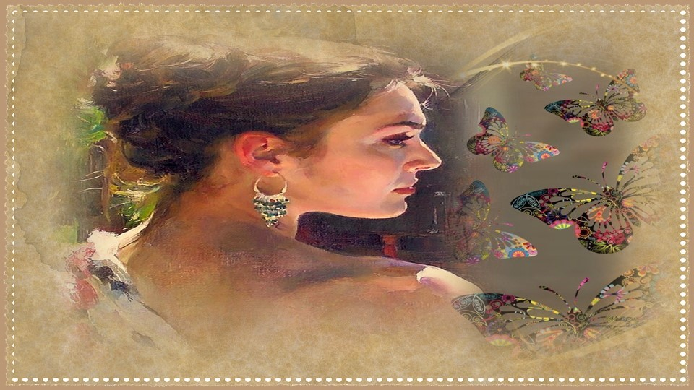

Slide 5

Era c'o um “se” que sempre me afastavas
Sempre um “talvez” travou a nossa vida
Eu, mal chegava, já estava de partida
Tu, hesitante em dizer que me amavas.

Slide 6


Slide 7
Tangemos ao de leve a felicidade
Nunca a soubemos ver como possível
Pois sem um forte crer não será crível
Que d'incertezas nasça uma verdade

Slide 8


Slide 9
E assim, ao rés do amor fomos andando;
- Era estar preso ao cais mas sem amarras -
Tu, parecendo anuir, sempre adiavas
Eu, sempre mil entraves vislumbrando.

Slide 10
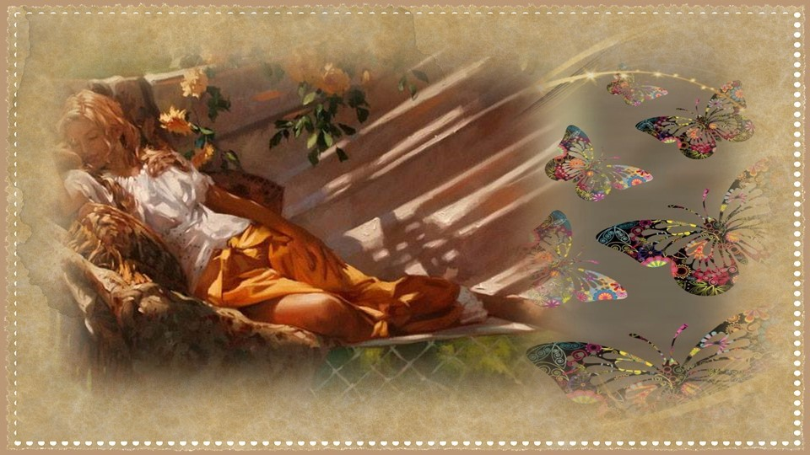

Slide 11
Pra ti, foi só um bem…que suportavas
Pra mim, quiçá prazer…que fui levando
- Foi um quase chegar, nunca alcançando -
Pra nós foi um voar privados d’asas!

Slide 12


Slide 13


Eugénio de Sá
Cléo Menegatt

Slide 14


Slide 15
Imagens: Internet e Acervo Pessoal
Texto:Eugénio de Sá
Música:Franck Pourcel-Goodbye My Love Goodbye
www.pinterest.com/cleonicemenegat/vídeos
www.sergrasan.com/cleoslides
Canal no Youtube:
https://www.youtube.com/channel/UCOqGbdkljrk4Oo-W1JKI0MA/videos?view_as=subscriber
Criação, Formatação e Edição:
Cléo Menegatt
cmenegatt2016@gmail.com

